Slide 1


Algoritmo rutas seguras contra el acoso a la mujer en Medellín

Slide 2
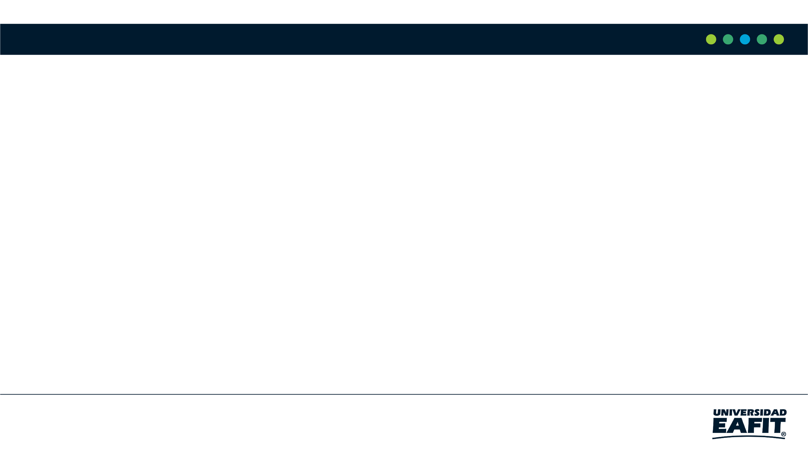
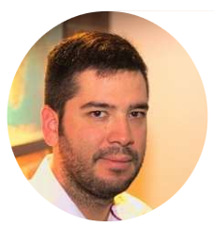





Presentación del equipo
Sara Cardona
Ejecución del informe
Juan López
Realización del código
Moisés Arrieta
Ejecución del informe
Andrea Serna
Revisión de la literatura
Mauricio Toro
Preparación de los datos
https://github.com/JuanMaLopez2/ST0245_002

Slide 3



Planteamiento del problema
buscar el camino mas corto y seguro
Camino inseguro
Camino seguro
Clasificación del algoritmo
https://github.com/JuanMaLopez2/ST0245_002

Slide 4
Primer algoritmo
Dijkstra algorithm
r
Calles
de Medellín, Origen y Destino
El camino más corto sin superar un riesgo medio ponderado de acoso r
https://github.com/JuanMaLopez2/ST0245_002

Slide 5
Segundo algoritmo
Dijkstra algorithm modificado
d
Calles
de Medellín, Origen y Destino
Ruta con el menor riesgo promedio ponderado de acoso sin superar una distancia d
https://github.com/JuanMaLopez2/ST0245_002

Slide 6
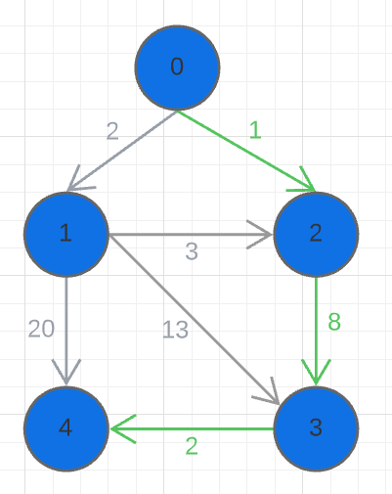
Explicación del algoritmo
DIJKSTRA ALGORITHM
El algoritmo encuentra la ruta más corta desde un nodo llamado origen a todos los demás nodos de un grafo, produciendo un árbol de ruta más corta

Slide 7
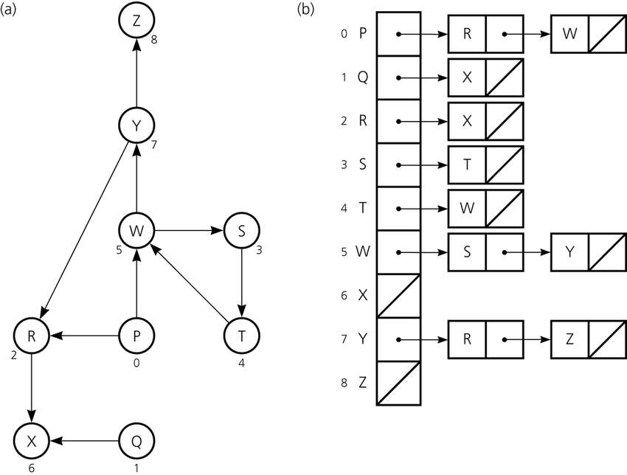
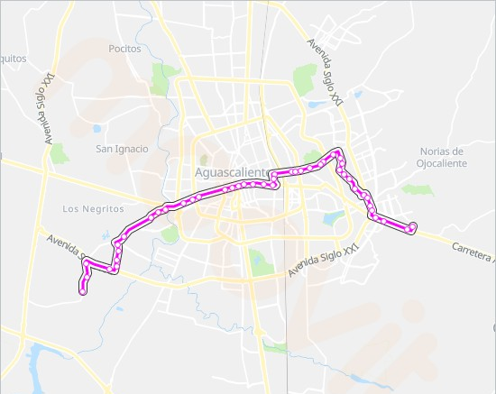
Diseño de algoritmo de mejor ruta
implementamos una lista de adyacencia para los nodos únicos de origen y sus posibles destinos.
https://github.com/JuanMaLopez2/ST0245_002

Slide 8
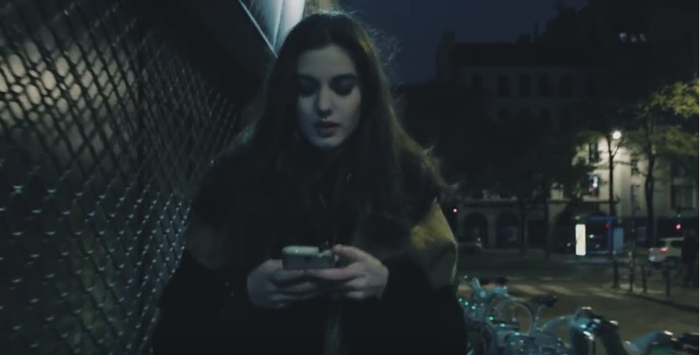
Complejidad del algoritmo
 | Complejidad temporal | Complejidad de la memoria
Dijkstra algorithm | O(V ²) | O(V )
Dijkstra con cola de prioridad | O(E log V) | O(V)
Complejidad en tiempo y memoria de Dijkstra, la V representa los vertices o los nodos, en este caso las direcciones, y la E representa las aristas, quiere decir la ruta mas corta

